Slide 1
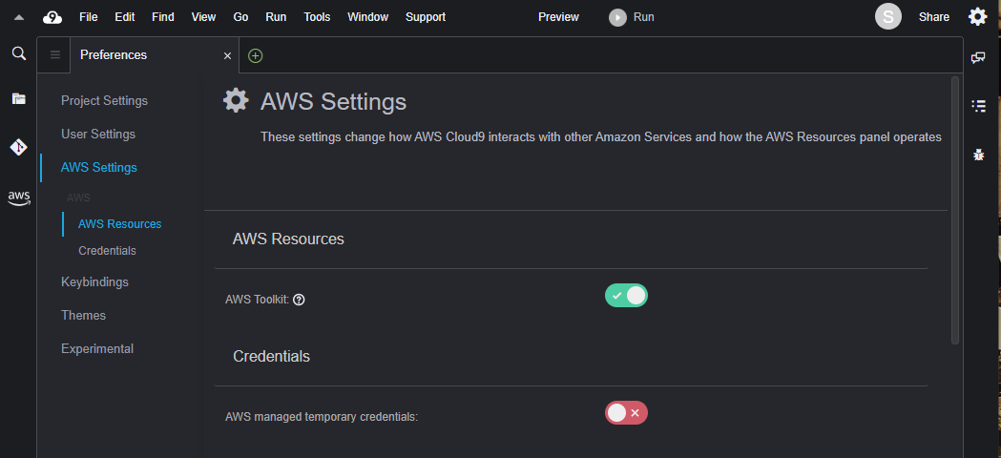

Step1. 環境設定(Preferences)を開く
Step2. AWS Settingsの項目を選ぶ
Step3. AWS managed temporary credentials機能をOFFにする

